Slide 1
“DISEÑO Y CONSTRUCCIÓN DE UN SISTEMA DE CONTROL DE ASIENTOS DE POTENCIA CON GRABACIÓN DE POSICIONES PARA DIFERENTES USUARIOS Y VISUALIZACIÓN EN TIEMPO REAL”
Autores
Jorge Alfonso Lara Benavides
Cristian Andrés Toapanta Tingo
Ing. Juan Rocha
Director
Ing. Sixto Reinoso
Codirector

Slide 2
CARACTERISTICAS DEL SISTEMA
El dispositivo permite controlar electrónicamente tres ejes de desplazamiento en un asiento electromecánico. Posee hardware y firmware que le conceden funciones de identificación de hasta diez usuarios a través de su huella dactilar, y de control de movimientos mediante una interfaz humano – máquina formada por una pantalla gráfica y un panel táctil.

Slide 3
DESCRIPCIÓN GENERAL
Procesar de manera precisa y con alta velocidad, los parámetros implicados en el movimiento del asiento de potencia.
Verificar la identificación de los usuarios mediante su autenticación biométrica dactilar, para modificar el posicionamiento del asiento y configurar posiciones favoritas para cada persona.

Slide 4
Manejar una base de datos de las huellas, nombres y preferencias de posicionamiento del asiento, para cada usuario.
Utilizar una interfaz gráfica táctil amigable tanto para administrar el movimiento en tiempo real de los actuadores del asiento, como para modificar la información de la base de datos.
Manejar botones virtuales sobre el panel táctil que permitan acceder a las diferentes opciones de la interfaz gráfica.

Slide 5
REQUISITOS DEL SISTEMA EN BASE AL AMBIENTE DE TRABAJO
Capacidad de trabajo eficiente bajo vibraciones producidas por la inestabilidad del motor o por las irregularidades del terreno.
Inmunidad a la interferencia eléctrica generada por elementos inductivos conectados en el vehículo.
Impacto moderado en los sistemas eléctricos del vehículo y del motor.
Capacidad de funcionamiento en altas temperaturas de trabajo.

Slide 6
REQUISITOS DEL SISTEMA EN BASE A ESPECIFICACIONES DE POTENCIA
Protección contra conexión invertida y picos de voltaje, para evitar daños prematuros y permanentes en los módulos lógicos del dispositivo.
Manejo de potencia suficiente para conmutar los pre – actuadores y actuadores administrados por el sistema.
Consumo eléctrico reducido en estado de espera (ausencia de señal de contacto), para evitar que la batería del vehículo se descargue.
Entrega de potencia eficiente por parte de los reguladores de voltaje, para permitir el funcionamiento seguro de todos los elementos electrónicos que forman parte del dispositivo.

Slide 7
REQUISITOS EN BASE AL DESEMPEÑO SOLICITADO
Interfaz gráfica explícita y legible para el control táctil de las opciones de ajuste.
Exactitud en la base de tiempo utilizada como referencia para los movimientos temporizados de los actuadores.
Eficiencia en la lectura biométrica de huella dactilar, que asegure que el sistema pueda autenticar rápidamente a los usuarios.
Alta velocidad de adquisición, procesamiento y ejecución de tareas.
Robustez en el manejo de datos y eventos que impida que el sistema se congele.

Slide 8
DISEÑO DEL SISTEMA DE CONTROL

Slide 9
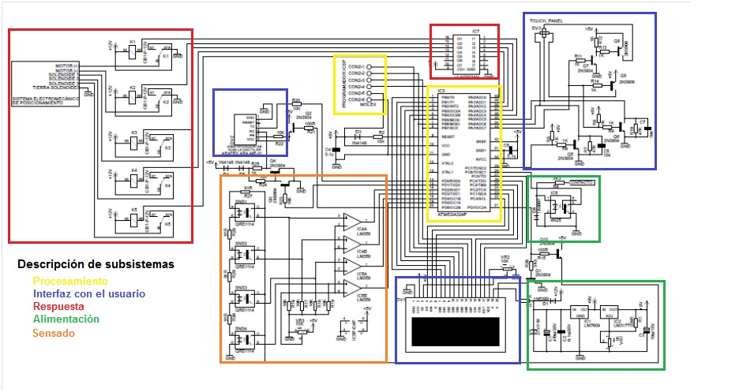
Diagrama Esquemático General

Slide 10
SUBSISTEMA DE SENSADO
Se encarga de la adquisición de las señales lógicas proporcionadas por los sensores de final de carrera ubicados estratégicamente en los puntos de desplazamiento mínimo de los tres ejes de movimiento. Así, el subsistema de sensado permite que el subsistema de procesamiento conozca los puntos de enceramiento. Con esto se asegura la inicialización del asiento y se garantiza que, siempre que éste se posicione autónomamente, lo haga en referencia a puntos preestablecidos.

Slide 11
SUBSISTEMA DE PROCESAMIENTO
Manejar el circuito de control del panel táctil y leer los voltajes de respuesta de éste, según la posición bidimensional del punto donde el usuario ha ejercido presión.
Establecer comunicación serial asincrónica con el lector biométrico, para poder enviarle comandos y leer información de él.
Establecer comunicación paralela con el módulo de visualización gráfica para manejar las visualizaciones en éste.
Controlar las señales lógicas de activación de los actuadores, con las temporizaciones y combinaciones pertinentes, para asegurar el desplazamiento del asiento.

Slide 12
SUBSISTEMA DE INTERFAZ CON EL USUARIO
Es la interfaz humano – máquina del módulo de control. Consta del lector biométrico con su respectivo circuito de acople de voltajes, el módulo de visualización GLCD y el panel táctil con su circuito manejador.
Es importante resaltar que si bien el lector biométrico realiza localmente la autenticación de los usuarios, el microcontrolador maneja la base de datos de nombres y posiciones para cada usuario.

Slide 13
SUBSISTEMA DE RESPUESTA
Comprende los relevadores de potencia con sus correspondientes interfaces. Su función es transformar las salidas digitales provenientes del microcontrolador, en suministros de corriente considerable. De esta manera se puede administrar el suplemento de potencia necesario para activar / desactivar los actuadores inmersos en el movimiento del asiento.

Slide 14
SUBSISTEMA DE ALIMENTACION
Se basa principalmente en un regulador que suministra el voltaje y amperaje requeridos por los componentes lógicos del sistema de control. Posee protecciones que garantizan la protección de la circuitería ante interferencia, conexión inversa y sobrevoltaje.

Slide 15
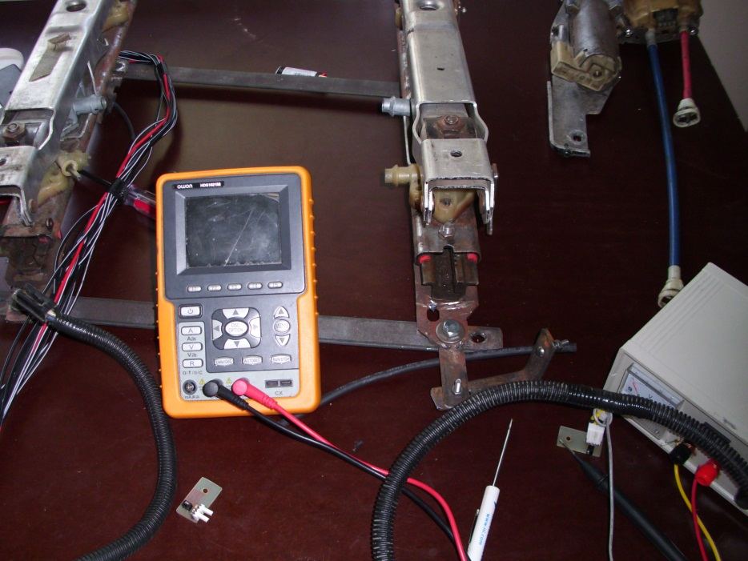
MONTAJE DEL SISTEMA ELECTROMECANICO
El montaje empezó por la realización de las conexiones eléctricas de los actuadores.

Slide 16
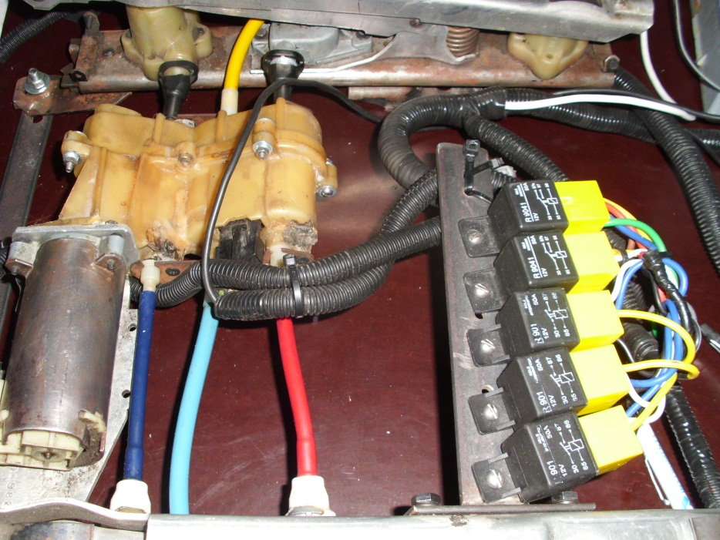
Posteriormente, se colocaron los preactuadores (relés automotrices) sobre el chasís del asiento, para asegurar que el cableado de potencia tenga la menor extensión posible

Slide 17
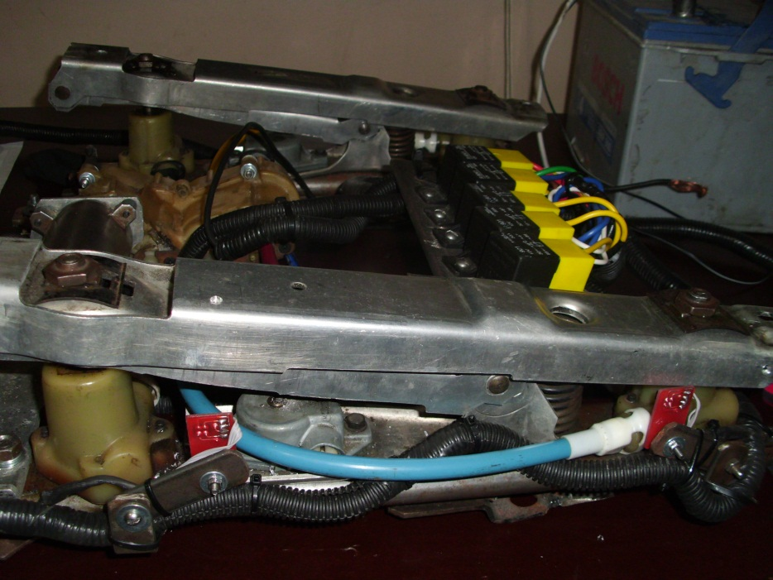
Una vez instalados los sensores ópticos, se los calibró para que puedan dar señal cuando cada uno de los actuadores está en su posición mínima. Se procuró que la mecánica del sistema se encuentre en la posición más baja (desplazamientos verticales), y en la posición más retrasada (desplazamiento horizontal).

Slide 18
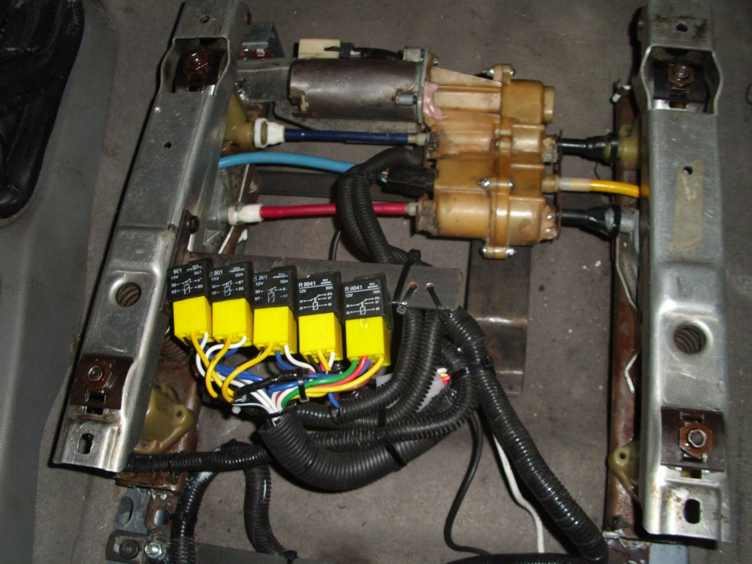
Se instaló el mecanismo en el vehículo, conectando únicamente los cables de alimentación (masa y corriente), y el cable de señal de contacto. El resto del cableado se lo realizó previamente sobre el chasís del asiento.

Slide 19
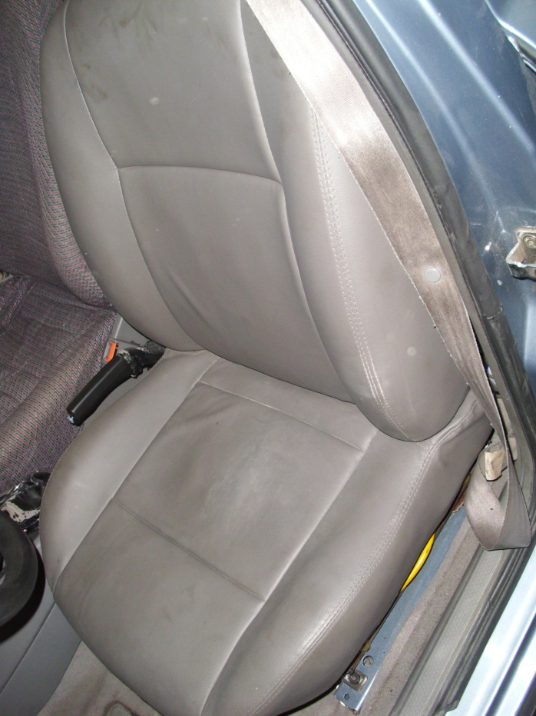
Por último, se colocó la butaca sobre el mecanismo electromecánico, asegurándolo con pernos.

Slide 20
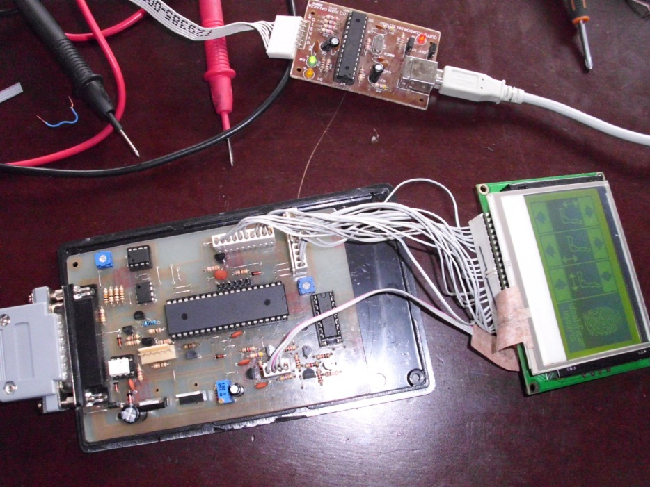
MONTAJE DEL SISTEMA ELECTRONICO
Luego de realizada la placa de circuito impreso, se la colocó en una caja plástica destinada para prototipaje electrónico.

Slide 21
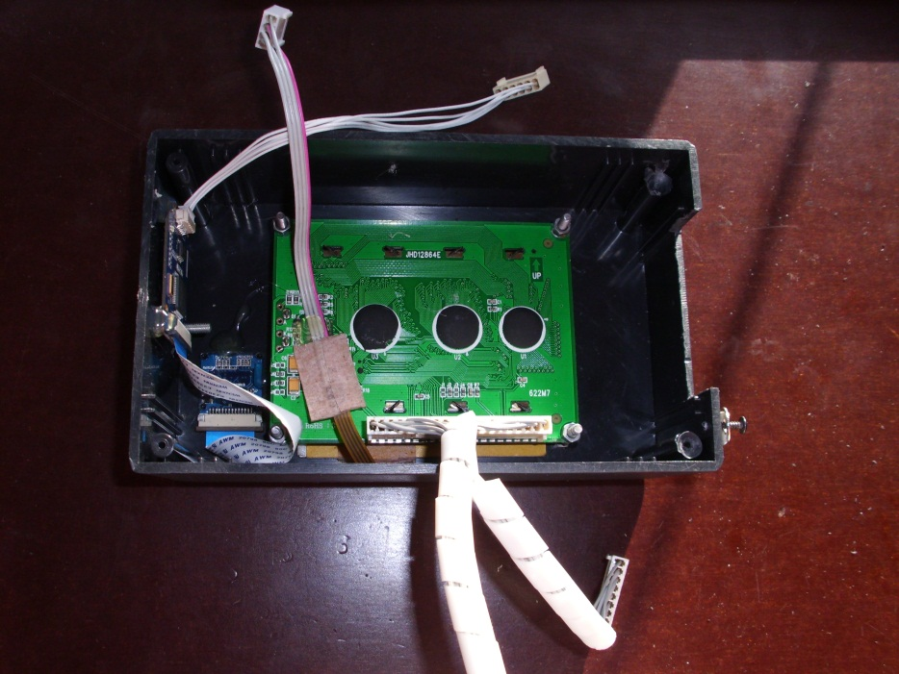
Se colocaron además los diversos módulos que forman parte del sistema, tales como panel táctil, pantalla GLCD y lector biométrico

Slide 22
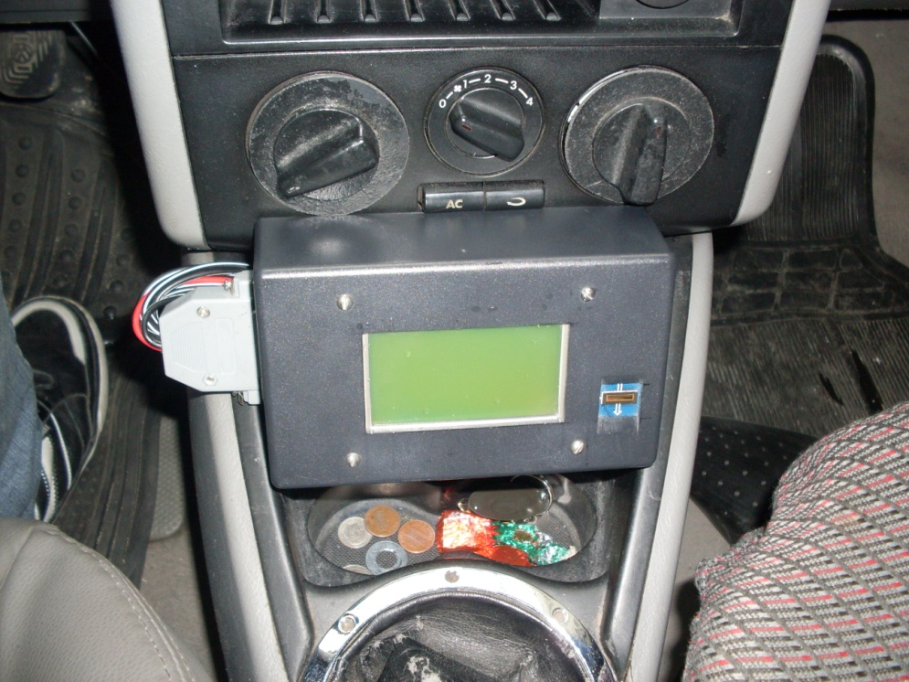
Para finalizar, se realizó el montaje del módulo electrónico en el tablero de instrumentos del vehículo.

Slide 23
FUNCIONAMIENTO DEL SISTEMA DE CONTROL DE ASIENTOS DE POTENCIA
A continuación se describe el uso del sistema de control de asientos de potencia con grabación para diferentes usuarios.

Slide 24
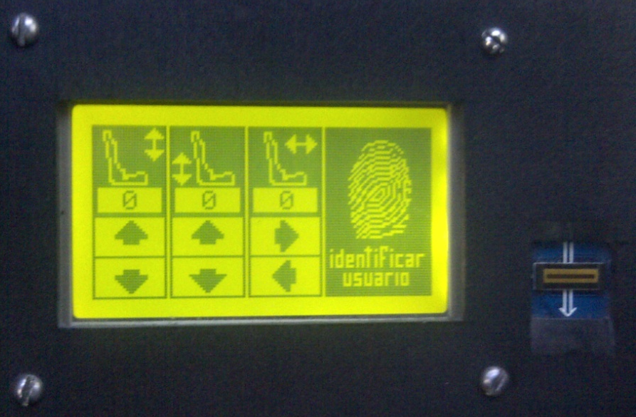
Escoger entre los seis tipos de movimientos del asiento que se presentan en la máscara con los botones virtuales, o bien, la identificación biométrica del usuario.

Slide 25
Si escogió presionar sobre el botón de identificar huella hay que seguir los siguientes pasos:
Esperar un momento mientras se inicia el biométrico
Una vez que en la pantalla táctil salga el texto deslice su dedo, proceder a deslizar su huella sobre el lector biométrico.
Esperar a que el sistema procese la lectura de la huella digital
Luego del tiempo de espera para el proceso de lectura de la huella digital, se pueden suscitar los casos mostrados en las pantallas expuestas a continuación:

Slide 26
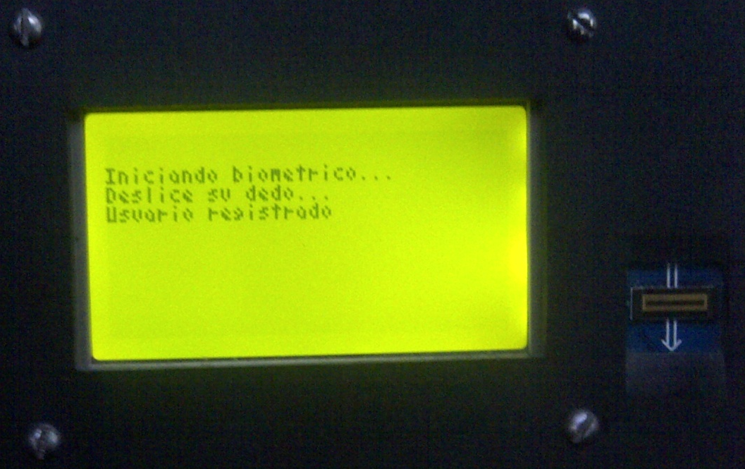
La figura corresponde a un proceso de lectura exitoso de la huella de un usuario registrado previamente en el sistema.

Slide 27
La figura muestra un proceso de lectura exitoso de la huella de un usuario nuevo.

Slide 28
Para la autenticación de un nuevo usuario, se necesita leer dos veces su huella dactilar. La figura corresponde a un proceso de grabación exitoso, después de que el usuario deslizó correctamente su huella en el lector.

Slide 29
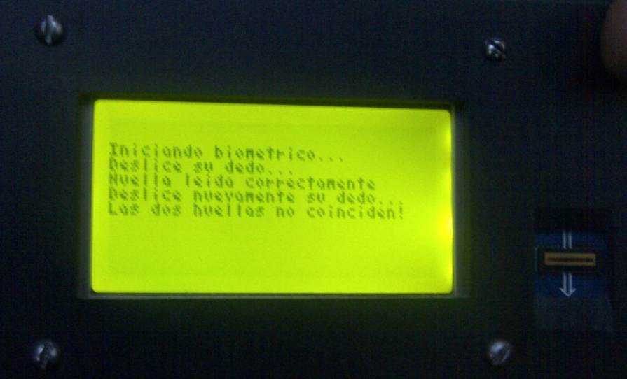
En la figura se representa un ingreso fallido, ya que las huellas ingresadas en la primera y segunda lectura, no coinciden.

Slide 30
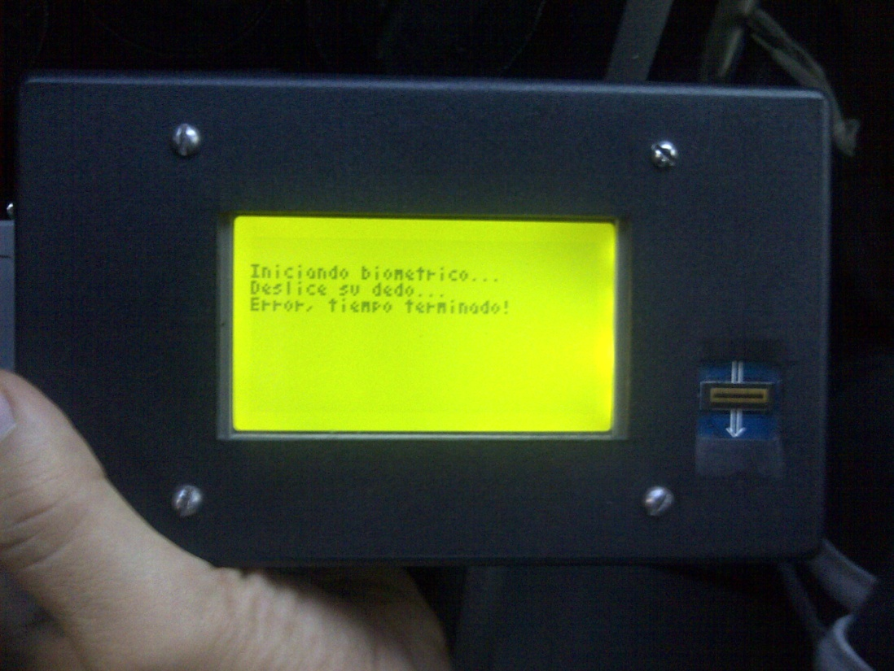
En la siguiente figura se puede ver la pantalla indicada cuando el lector estuvo esperando demasiado tiempo por la lectura de una huella dactilar, pero ésta no se efectuó.

Slide 31
Una vez que el sistema identifica la huella, indistintamente de si es usuario guardado o es nuevo, siempre llegará a la pantalla de configuración que se observa en la figura.
En esta interfaz también se puede modificar la posición actual del asiento, pero además se puede configurar la información referente al usuario autenticado.

Slide 32
Si presiona en el botón de edición de nombre, aparece la interfaz con el teclado QWERTY que permite modificar en memoria no volátil el nombre que pertenece a un registro de usuario.

Slide 33
Si se presiona el botón de guardar posición en la misma pantalla de configuración, los valores de los contadores de posición actuales se almacenan en memoria no volátil y se puede observar la figura 4.24.

Slide 34
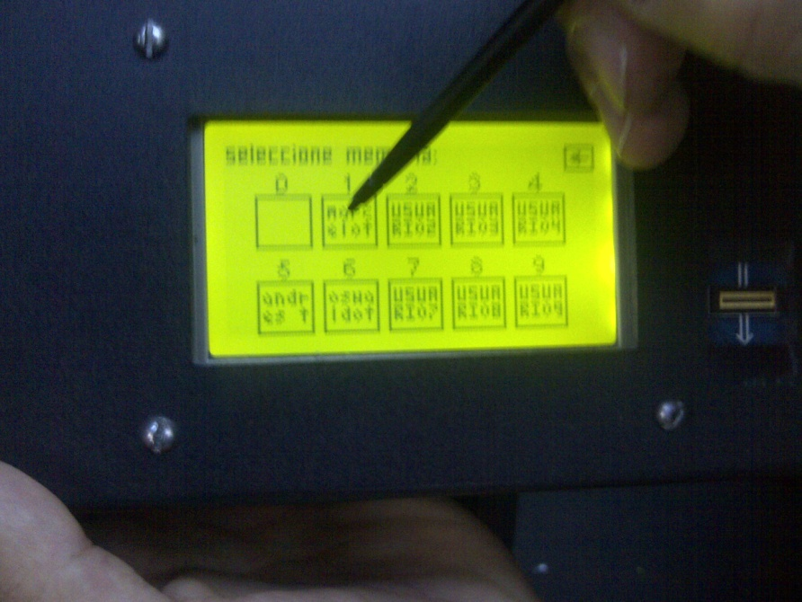
La figura aparece únicamente cuando se ha leído la huella de un usuario y ésta no aparece en la base de datos del sistema. Indica los botones correspondientes a las diez localidades de memoria disponibles.

Slide 35
CONCLUSIONES
Se realizo el diseño y construcción de un prototipo electrónico versátil y eficiente, que controla los movimientos de un asiento de potencia, reconoce a los usuarios a través de su huella dactilar y graba las posiciones deseadas en memoria no volátil.
El microcontrolador seleccionado AT mega optimiza el consumo de energía en comparación con la velocidad de procesamiento, facilitando así el funcionamiento del sistema y reduciendo el consumo de la batería en el vehículo.

Slide 36
La interfaz humano – máquina realizada es intuitiva y permite que el usuario pueda acceder a todas las funciones del sistema con gran facilidad y rapidez.
Al tener presente las condiciones a las que son sometidos hoy en día los automóviles (vibraciones, golpes, aceleraciones), el sistema funciono en perfectas condiciones comprobando así la fiabilidad del proyecto.
Los desplazamientos realizados por el asiento se caracterizan por tener una buena precisión, ya que las cotas alcanzadas poseen un bajo porcentaje de error (6%).

Slide 37
RECOMENDACIONES
Comprobar la correcta programación del microcontrolador, así como la comunicación entre componentes eléctricos para así disminuir tiempo perdido en la construcción del mismo.
Tener precaución con los voltajes de los componentes electrónicos ya que pueden estar propensos a fallas o daños.
Se recomienda el uso de un lápiz óptico para la manipulación de la LCD ya que facilita el manejo de la misma.

Slide 38
Lubricar periódicamente las articulaciones, rieles, actuadores mecánicos y cables de transmisión de movimiento para asegurar el correcto funcionamiento del posicionamiento y disminuir el consumo de corriente del mecanismo.
Evitar el contacto con los sensores del sistema electrónico ya que su descalibración podría generar variaciones en las cotas de posicionamiento para cada usuario.
Es necesario que el vehículo donde se instale el componente posea una batería en buen estado, ya que cuando el sistema se encuentra funcionando en contacto y sin encender el vehículo, el alto consumo de los actuadores podría bajar abruptamente el voltaje, reiniciando y desconfigurando otros sistemas electrónicos del automóvil.

Slide 39
MUCHAS GRACIAS POR SU ATENCIÓN

